Slide 1
国際社会論第1回
方針と日韓関係

Slide 2
成績認定の方法
人間科学大事典に５項目記述
正確かつ包括的な説明記述の訓練
これを読めば、この項目についてほぼ全て理解できるという文章
書いたらURLをメールで送付する。(自分宛にも同報メールを送り、自宅でクリックして、正しく表示されるか確認すること。)
http://www.asah i-net.or.jp/~fl5k-oot にテキスト、人間科学大事典へのリンクがある。

Slide 3
今年度の予定
国際政治(日韓朝関係・EUの歩みと現状・イラン問題)
環境(パリ協定と実施・原発問題)
国際人権(国際人権・移民難民外国人の人権)
経済(グローバリズム・アグリビジネス・労働力移動)
文化(宗教・言語・教育の国際化・音楽)
インターネット(ＡＩ)

Slide 4
勉学のために必要なこと
現在起きている国際社会における「出来事」に関心をもつ
新聞を読む。多様な立場の新聞を読むこと。
わからないこと、関心のあることは、より深く調べる。
ある程度調べたら、文章にまとめてみる
授業では、疑問や意見をどんどん発言する

Slide 5
泥沼化する日韓関係
徴用工判決
慰安婦財団解散
レーダー照射事件
相互に貿易管理強化、最恵国待遇の廃止
GSOMIAの破棄決定

Slide 6
韓国最高裁の徴用工判決を考える
10月30日、韓国最高裁判決 元徴用工に対する新日鉄住金の賠償を認める判決
日本政府、メディアのほとんどは一切に反発「日韓条約」(1965.12.18)で解決済みとの判断
韓国メディアは判決を支持し、日本を批判
韓国政府は見解を控えている

Slide 7
【ソウル時事】元徴用工４人が新日鉄住金の賠償を求めた訴訟で、韓国最高裁が３０日言い渡した判決の要旨は次の通り。
一、被告（新日鉄住金）の上告を棄却し、被告が原告に対し、１人当たり１億ウォン（約１０００万円）の慰謝料を支払うことを命じた原審（差し戻し控訴審）判決を確定させた。
一、日本の裁判所の判決の効力を認定できない。
一、旧日本製鉄への損害賠償請求権は被告にも行使できる。
一、時効成立という被告の主張は許容できない。
一、核心争点は１９６５年の日韓請求権協定で原告の損害賠償請求権が消滅したとみることができるかだった。
一、多数意見（７人）は「日本政府の朝鮮半島に対する不法な植民地支配および侵略戦争の遂行に直結した日本企業の反人道的な不法行為を前提とする強制動員被害者の日本企業に対する慰謝料請求権」は、請求権協定の適用対象に含まれていないと判断した。

Slide 8
一、別意見（１人）として、「２０１２年５月２４日に言い渡された判決で既に、最高裁は、原告の損害賠償請求権が請求権協定の適用対象に含まれていないと判断しており、その判決の拘束力により再上告審でも同様の判断をせざるを得ない」という趣旨の見解があった。
一、別意見（３人）として、「原告の損害賠償請求権も請求権協定の適用対象に含まれているが、請求権協定により、その請求権に関する韓国の外交的保護権が放棄されたにすぎず、個人の請求権が消滅したとみることはできないため、原告は被告を相手取り、わが国で損害賠償請求権を行使することができる」という趣旨の見解があった。
一、反対意見（２人）として、「原告の損害賠償請求権が請求権協定の適用対象に含まれており、韓国の外交的保護権のみが放棄されたのではなく、請求権協定により原告の権利行使が制限される」という趣旨の見解があった。
一、反対意見は「協定を無効だと見なさないのであれば、守らなければならず、個人請求権を行使できずに、被害を受けた国民に対して、国家（韓国）は正当な補償をしなければならない」としている。
一、補充意見（２人）として、「多数意見の立場が条約解釈の一般的原則に照らし、妥当だ」という趣旨の見解があった。（2018/10/30-21:03）

Slide 9
財産及び請求権に関する問題の解決並びに経済協力に関する日本国と大韓民国との間の協定
日本は無償で3億ドル、有償で2億ドル韓国政府に支払う。
両締約国は、両締約国及びその国民（法人を含む。）の財産、権利及び利益並びに両締約国及びその国民の間の請求権に関する問題が、千九百五十一年九月八日にサン・フランシスコ市で署名された日本国との平和条約第四条(a)に規定されたものを含めて、完全かつ最終的に解決されたこととなることを確認する。
サンフランシスコ条約4条a 財産処理の請求については、2国間の取り決めの主題とする

Slide 10
日本政府の当初の主張
サンフランシスコ条約と日韓条約の「請求権」の消滅は、「外交保護権」の消滅であって、被害者の実体的権利の消滅を意味しない。
日本は、原爆投下、シベリア抑留の被害の救済問題があった。
外交保護権の消滅との解釈→アメリカやソ連に国家として賠償を求めることを放棄、韓国や中国が国家として、日本国家に賠償を求めることを否定→別途韓国の請求権について法を制定(次頁)
実体的権利は消滅しないとの解釈→被害者に日本国家としての保障措置をする。個人として、外国に損害賠償を求めることは、当時の国際法として、ネガティブであった。

Slide 11
財産及び請求権に関する問題の解決並びに経済協力に関する日本国と大韓民国との間の協定第二条の実施に伴う大韓民国等の財産権に対する措置に関する法律(昭和40年12月17日)
第一項は、韓国人の財産、権利、利益の請求権を消滅したものとする規定。
第二項は、韓国人の財産を日本人が保管している場合は、保管者である日本人のものとする規定。
第三項は、韓国人が持っている有価証券などの権利を主張できないことを規定。

Slide 12
国際法理解の進展
個人が外国の私人に賠償を求めることに対する壁が低くなった。
個人的権利侵害に対する時効への考えの変化(人間性の罪に時効はない)

Slide 13
日本の主張の矛盾
サンフランシスコ条約に関して、日本は一貫して、「外交保護権」の消滅を主張し、個人の請求権は存在しているとの立場をとってきた。(朝鮮にある日本資産は岸内閣が放棄している。)
慰安婦については、政府が介在して、私的組織が保障した。(韓国は、慰安婦は国家が関与したのだから、国家が謝罪と賠償をすべきという立場だが、日本政府はそれを否定して、私的組織が対応するという立場に固執した。)
徴用工も、私的組織(企業)が保障することが、法的に許容されるという論理に至る。
日本の資金で韓国政府が保障することは、秘密の議事録。(議事録に公的効力があるかという問題)

Slide 14
韓国政府の見解
韓日請求権協定は基本的に日本の植民地支配賠償を請求するためのもので はなく、サンフランシスコ条約第 4条に基づく韓日両国間の財政的・民事 的債権債務関係を解決するためのものであった。(→徴用工は韓国政府が支払う→実際に少額だが支払いがあった)
日本軍慰安婦問題等、日本政府・軍・国家権力が関与した反人道的不法行為については、請求権協定により解決されたとみることはできず、日本政府 の法的責任が残っている。
サハリン同胞、原爆被害者問題も韓日請求権協定の対象に含まれていな い

Slide 15
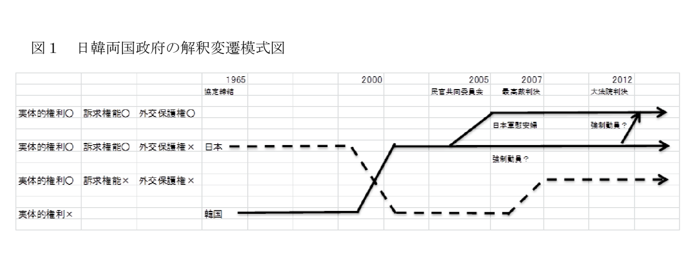
山本晴太氏作成

Slide 16
日韓条約の問題
双方に国民の大きな反対があった→強行採決で成立
条約は簡単な文言で、具体的かつ詳細な取り決めの議事録は非公開。→韓国で後に開示請求2002され、判決により請求が支持され、開示された。2004
日本も開示したが、双方に黒塗り部分がある。

Slide 17
開示した文書によれば(黒塗り有)
韓国側は「賠償」「請求権」を主張し、7億ドルを要求
日本側は、請求権としては数千万ドルを超えられないが、経済援助なら、相当の金額が可能｡日本国民の納得。
日本側の請求権も議題になっている。日本→韓国120-140億円、韓国→日本90-120億円。差額20億円を韓国が払う。韓国は、日本から韓国への請求権は一切認めず。(この部分はほとんどが黒塗り。これを日本が主張した後数年間交渉不可になった。)
請求権は証拠が必要との議論になり、韓国要求が3億ドルに、さらに1億ドル(日本は6千万ドル)

Slide 18
可能ないくつかのシナリオ
現在は、日米韓 vs 中露朝となっている
韓国が日米側と手をきって、朝鮮統一に始動。南北国民が支持
韓国が中ロ陣営になる手前で、アメリカが介入して親米政権
アメリカが日韓の間を取り持って、日韓関係が改善
南北統一は、日本と同程度の経済力・資源をもった核保有国→日本が、中露朝という３核保有国と対峙する
緊密な日米関係を背景に3国と日本が対峙
アメリカと距離をとって、3国との有効な関係を結ぶ
いずれでも突発的な戦争になる可能性が否定できない

Slide 19
日本と朝鮮半島の相違を認識しよう
朝鮮半島
歴史上常に、中国、北方騎馬民族の侵攻に直面していた。近代には、ロシア、日本が加わる。
どこと同盟を結ぶかが最大の政治課題で、国内が**派で分裂。勝った派が同盟を結ぶ。やがて勢力が逆転すると、同盟相手を乗り換え、以前の関係を断ち切る。→辞めた大統領の悲劇
国内の権力争いが熾烈になり、外交能力は高い。
日本
島国故、外国の侵略は元寇のみ
日本人が闘ってきたのは自然災害。外交は不要、忍耐力が必要

